Slide 1
Разработка методов форматов сжатия данных и исследование их эффективности
МОСКОВСКИЙ ИНСТИТУТ ЭЛЕКТРОНИКИ
И МАТЕМАТИКИ ИМ. А.Н. ТИХОНОВА
Иделевич А. С. asidelevich@edu.hse.ru
Москва 2023

Slide 2
Цель и задачи
Разработка методов форматов сжатия данных и исследование их эффективности
Цель:
Анализ и реализация форматов сжатия данных для уменьшения размера передаваемого сообщения в спутниковых сетях удаленного интернета вещей. Выбор наиболее эффективного способа сжатия
Задачи:
Анализ возможных форматов сжатия данных
Генерация передаваемого сообщения
Написание методов для реализации форматов сжатия
Анализирование и выбор наиболее эффективного формата сжатия

Slide 3
Предварительный анализ возможных форматов сжатия данных
Разработка методов форматов сжатия данных и исследование их эффективности
Предварительный анализ возможных форматов сжатия данных:
С потерями – изображения и аудио
Без потерь – текстовые файлы
ZIP
GZIP
RAR
7z
BZIP2
Метод Хаффмана

Slide 4
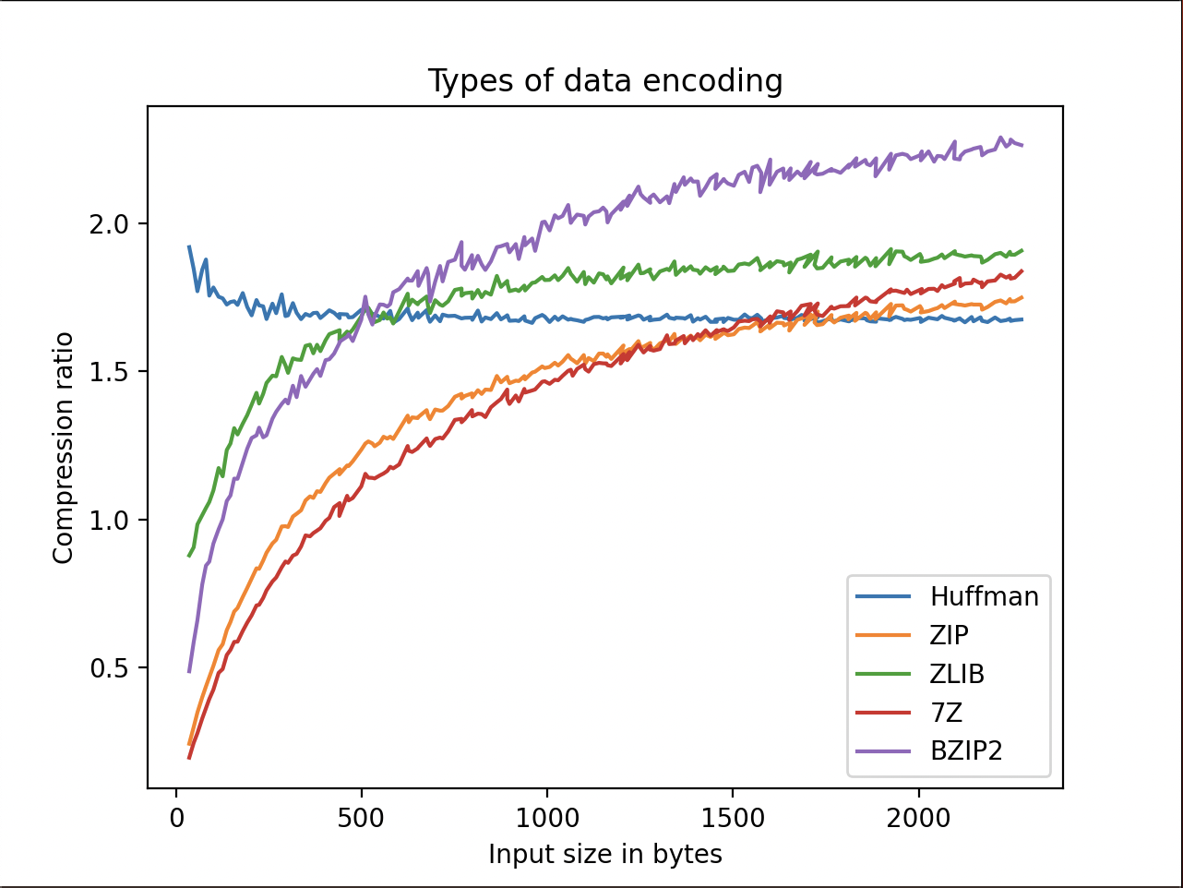
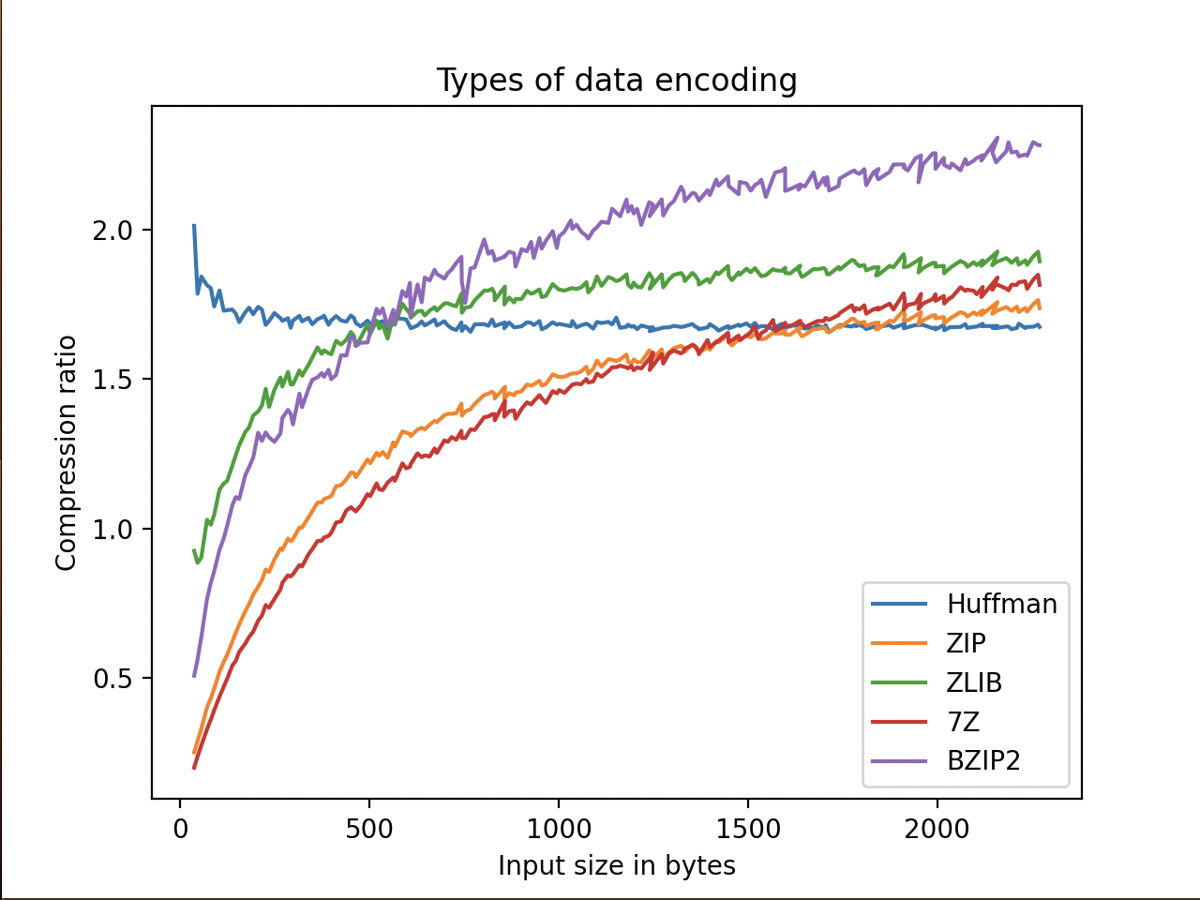
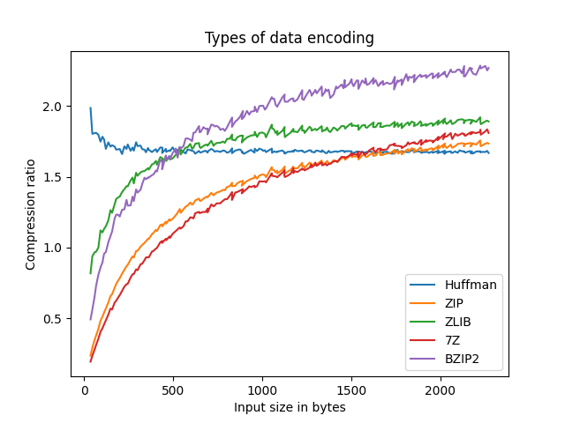
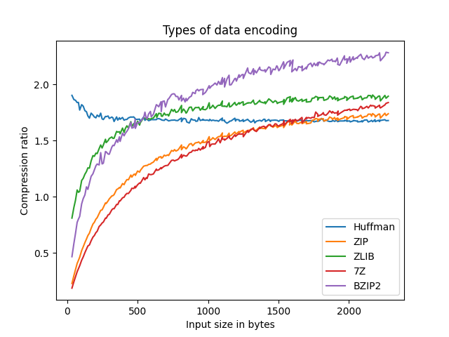
Тестирование форматов сжатия данных
Разработка методов форматов сжатия данных и исследование их эффективности
Тестирование форматов сжатия данных
Генерируем json разных размеров – от 30 байт до 2048 байт и записываем в файл
При помощи стандартных библиотек zlib, zipfile, py7zr, tarfile и patoolib сжимаем json, находящийся в файле
Формируем список размеров исходного файла и коэффициентов сжатия для данного размера файлов
Строим график зависимости коэффициента сжатия от исходного размера файла
Так же реализуем посимвольный метод Хаффмана

Slide 5
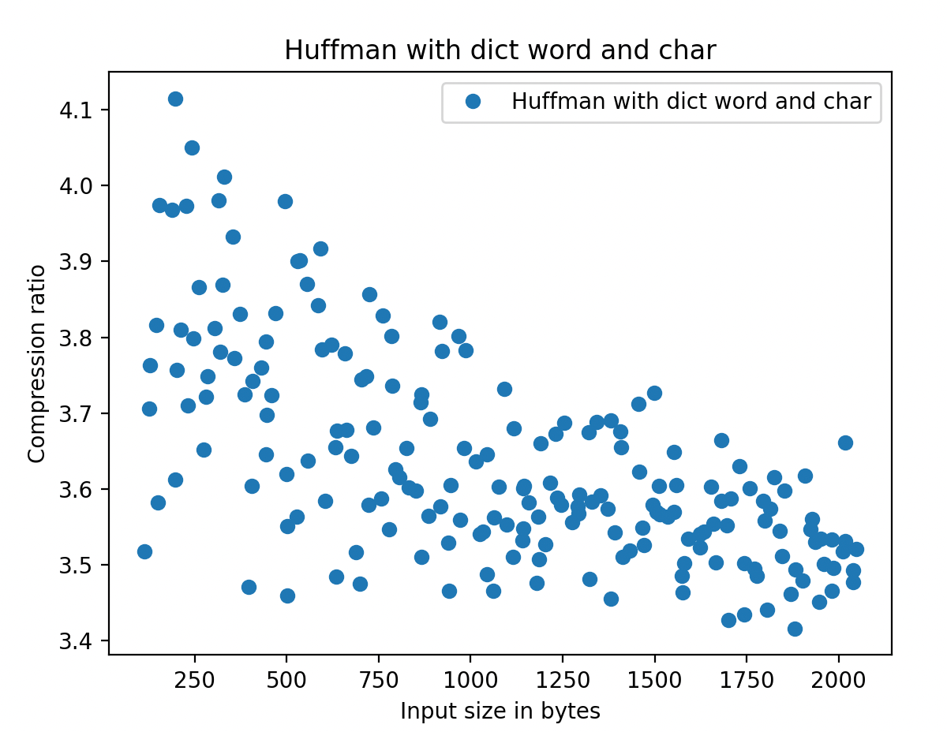
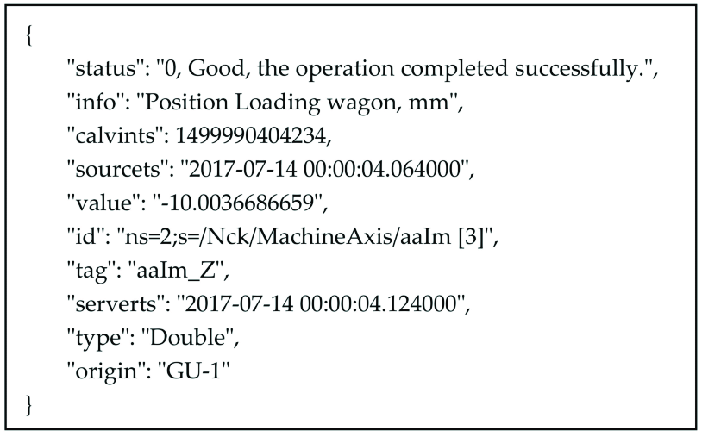
Тестирование форматов сжатия данных
Разработка методов форматов сжатия данных и исследование их эффективности
Тестирование форматов сжатия данных
Так же было реализован алгоритм Хаффмана, в котором кодирование было реализовано посимвольно / пословно
Мы заранее знаем json какого формата будет отправляться
Json состоит из ключей и значений ключей
Ключи мы будем кодировать пословно / значения ключей посимвольно

Slide 6
Результаты
Разработка методов форматов сжатия данных и исследование их эффективности
Полученные результаты:
Были реализованы различные форматы сжатия данных
Сгенерирован json файл и сжат
Оценены коэффициенты сжатия на различных размерах json
Наиболее эффективным оказался Алгоритм Хаффмана с посимвольным и пословным кодированием
Коэффициент сжатия от 3,4 до 4,1
Время выполнения кода для одного json сообщения примерно 0,005 сек
Вес файла 8 Кб

Slide 7
Дальнейшее развитие работы
Разработка методов форматов сжатия данных и исследование их эффективности
Дальнейшее развитие работы:
Проверить коэффициенты сжатия различными способам на стенде
Полностью пройти весь путь, начиная с генерации сообщения и сжатия, до передачи и раскодирования сообщения
Сравнить результаты, полученные при моделировании и на реальном стенде

